Slide 1


Information Technology and Digital Transformation
الادارة العامة لتكنولوجيا المعلومات والتحول الرقمى
دراسة مقارنة شاملة تبرز التحسينات الاستراتيجية للموقع الإلكتروني الجديد وتأثيرها المباشر على تجربة المستخدم وجودة الخدمات الحكومية

Slide 2



Information Technology and Digital Transformation
الادارة العامة لتكنولوجيا المعلومات والتحول الرقمى
نظرة عامة على التحول
النتيجة
الحل
المشكلة
تحسن في التفاعل، زيادة في كفاءة الخدمات، وتحسين الصورة الذهنية للمؤسسة
إعادة تصميم شاملة باستخدام تقنيات حديثة، تحسين الأداء بنسبة 66%، وتصميم تجربة مستخدم محسّنة بالكامل
موقع إلكتروني قديم يعاني من بطء في الأداء وتصميم غير متجاوب، مما أثر على تجربة المستخدم وانخفاض التفاعل

Slide 3
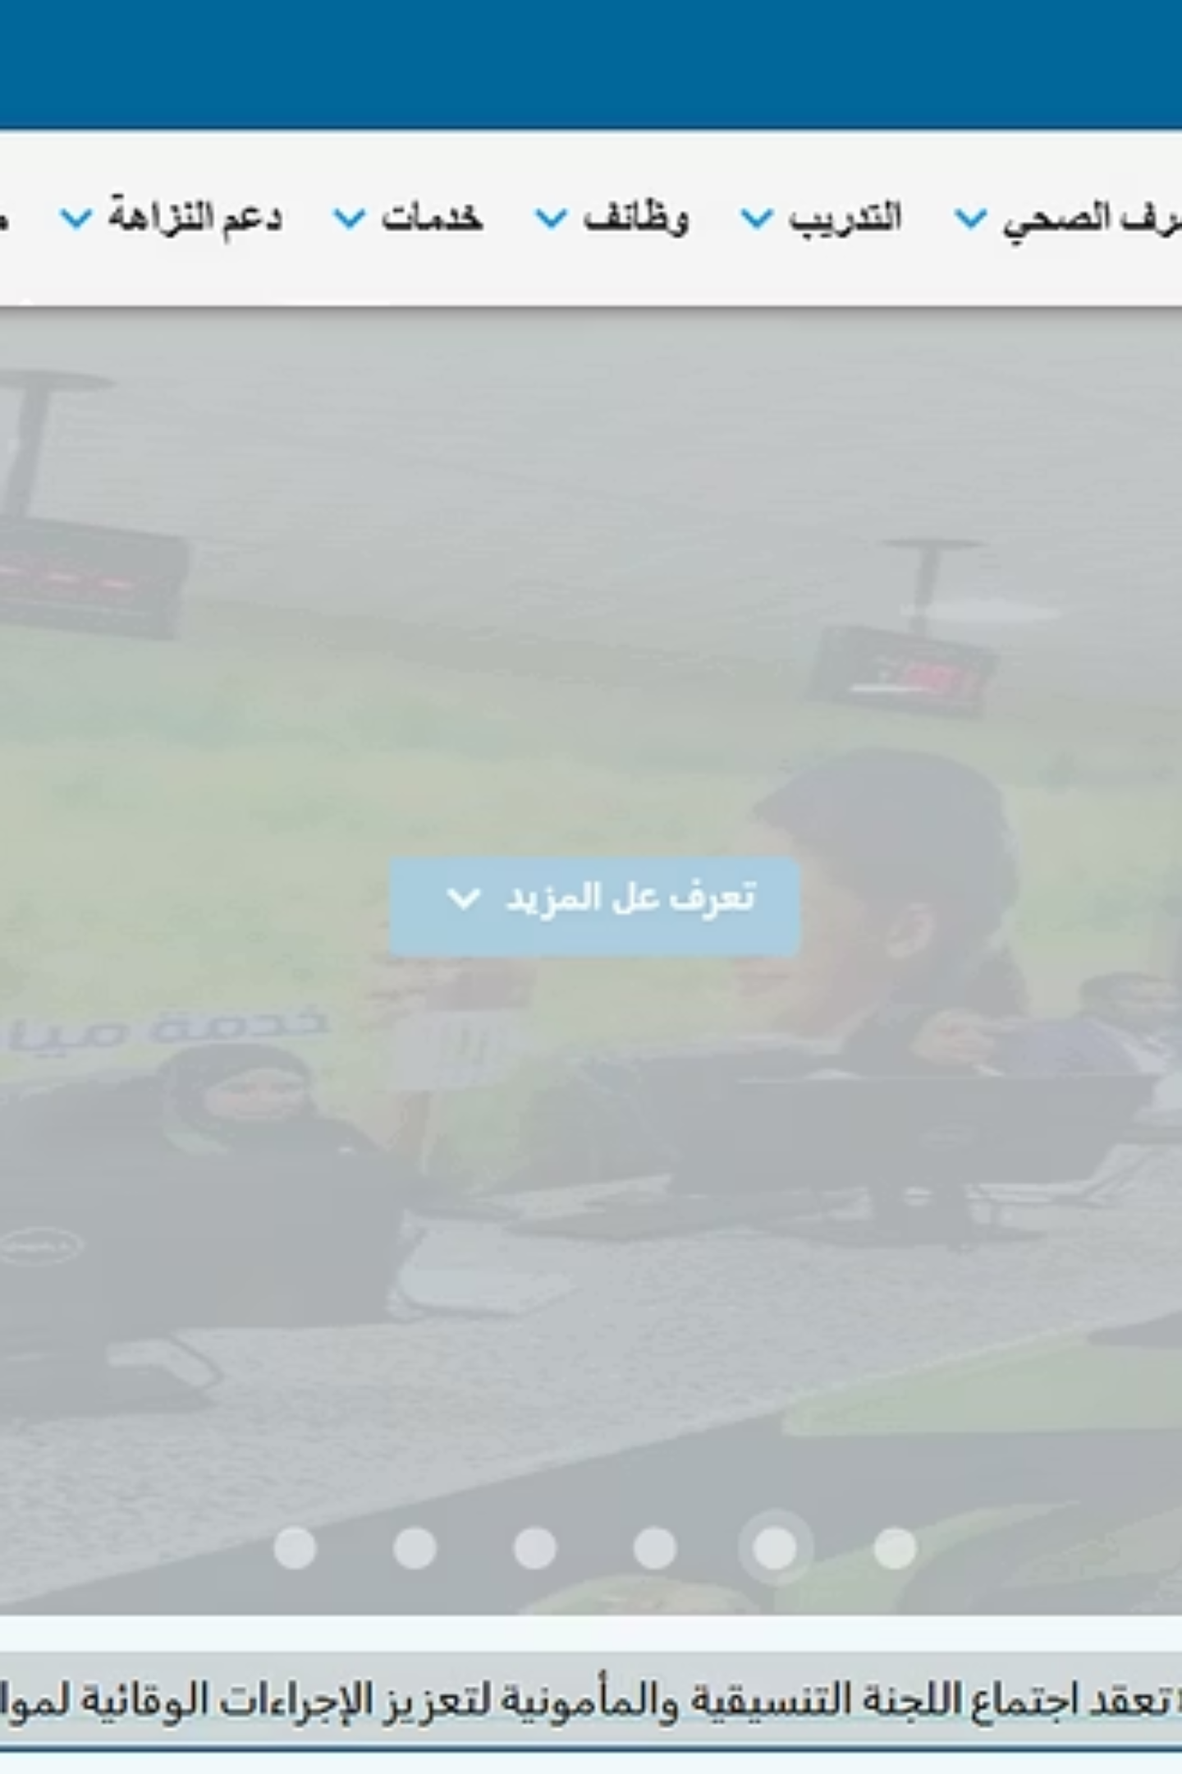
التحديات في الموقع القديم
ضعف التصميم البصري
واجهة تقليدية تفتقر إلى التنظيم البصري الحديث، مما يصعّب على المستخدمين العثور على المعلومات بسرعة
بطء شديد في الأداء
زمن تحميل الصفحة يتراوح بين 3-5 ثوانٍ،
مما يؤدي إلى ارتفاع معدل الارتداد وانخفاض معدلات التحويل
عدم التوافق مع الموبايل
تصميم غير متجاوب يخلق تجربة سيئة للمستخدمين على الهواتف الذكية، التي تمثل 60% من الزوار

Slide 4
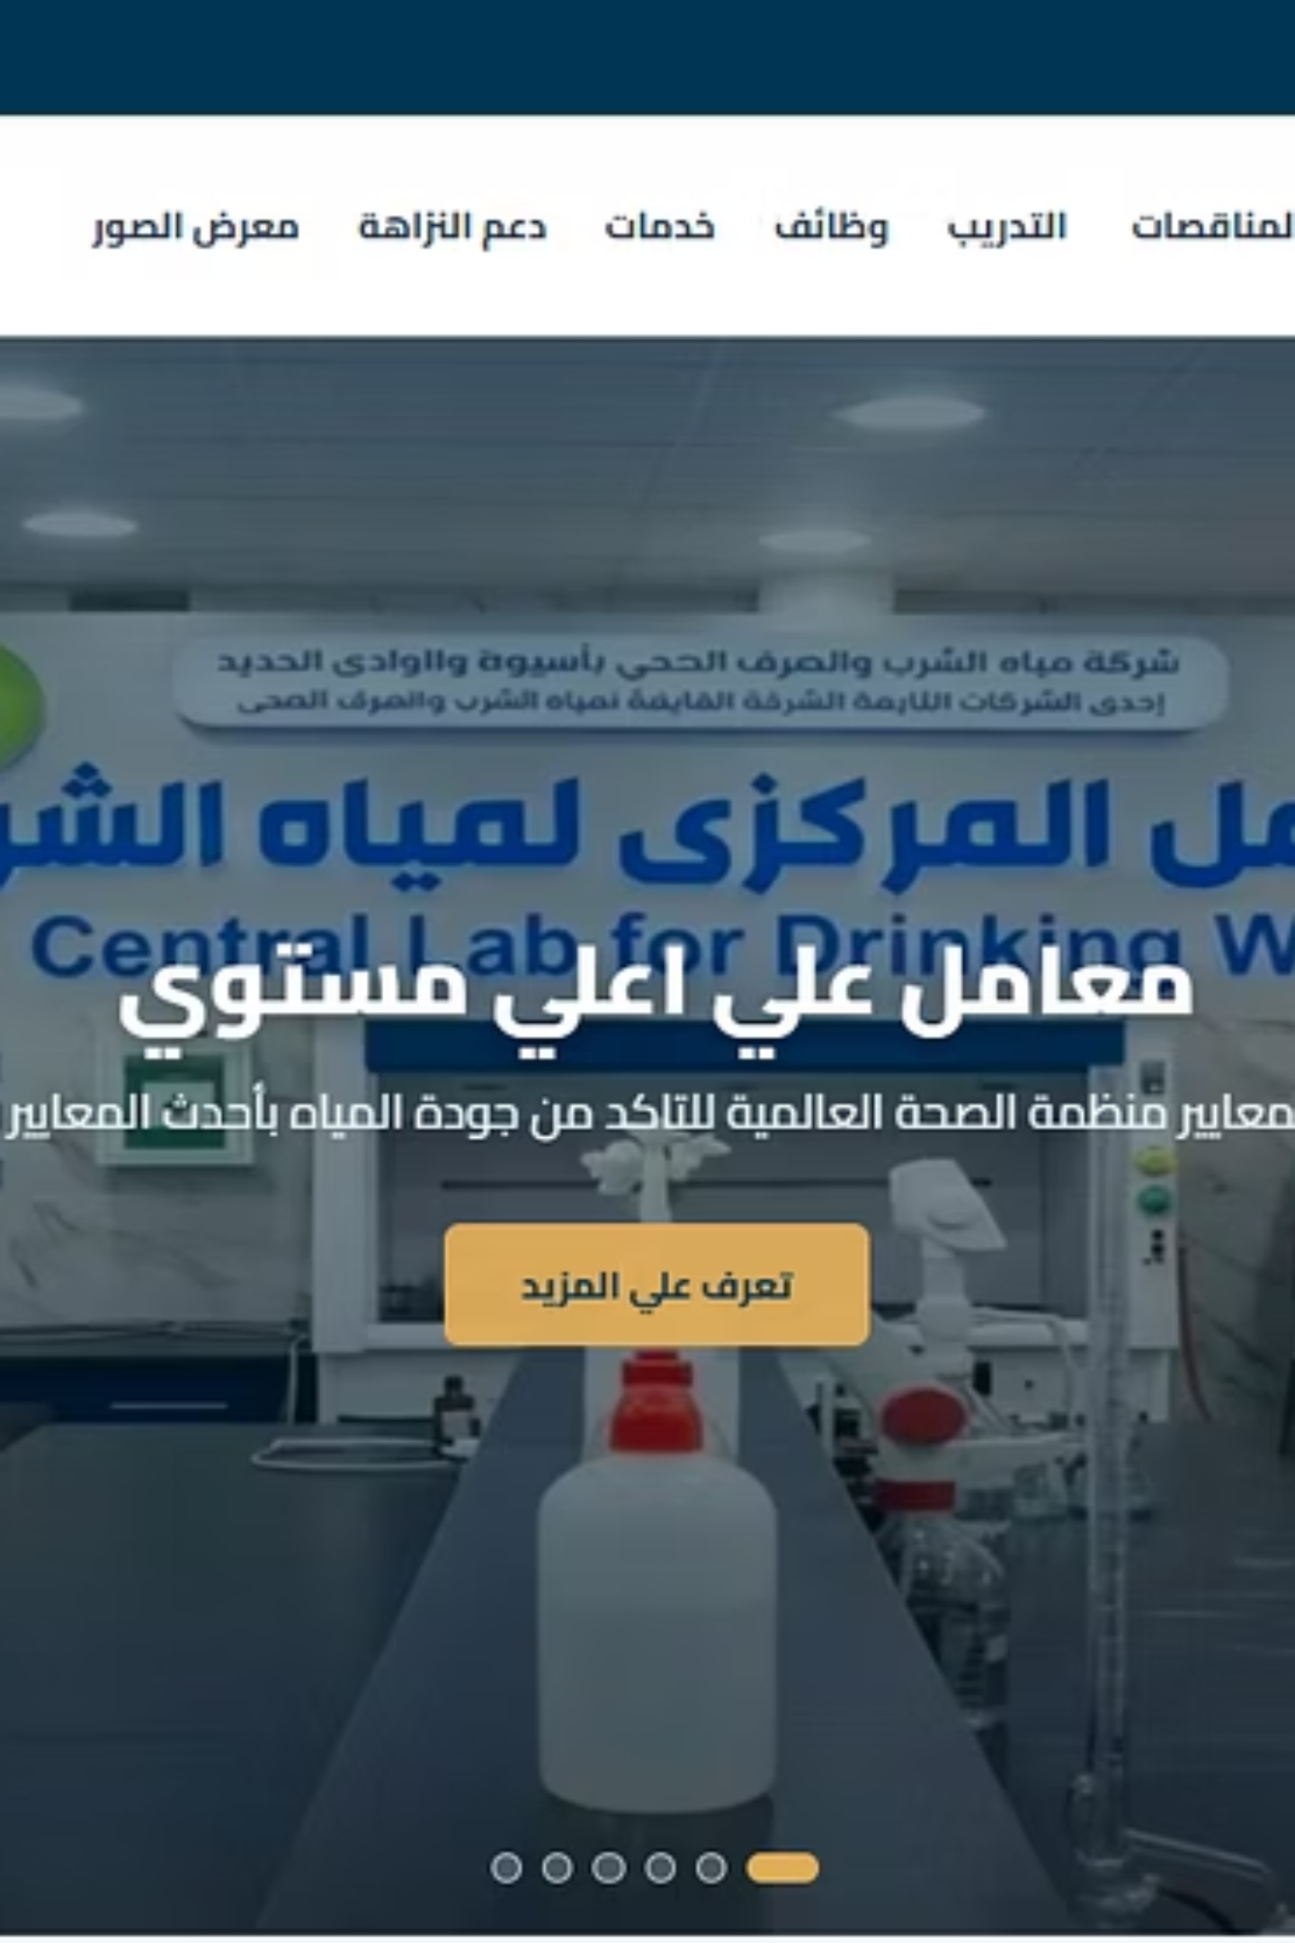
المقارنة البصرية: التحول في الواجهة
❌ الموقع القديم
1
تصميم متشتت، ألوان غير متناسقة، تسلسل هرمي غير واضح، صعوبة في التنقل والوصول للمحتوى المطلوب
✅ الموقع الجديد
2
تصميم عصري ومنظم، ألوان متناسقة، تسلسل هرمي واضح، سهولة في التنقل والوصول الفوري للمحتوى

Slide 5
تحسن مذهل في الأداء
+40%
+66%
1.2s
3.5s
زيادة التفاعل
تحسن في الأداء
زمن التحميل الجديد
زمن التحميل القديم
تحسن في معدلات التحويل والارتباط
زيادة ملحوظة في سرعة الاستجابة
سرعة فائقة تعزز من تجربة المستخدم
وقت انتظار طويل يدفع المستخدمين للخروج

Slide 6
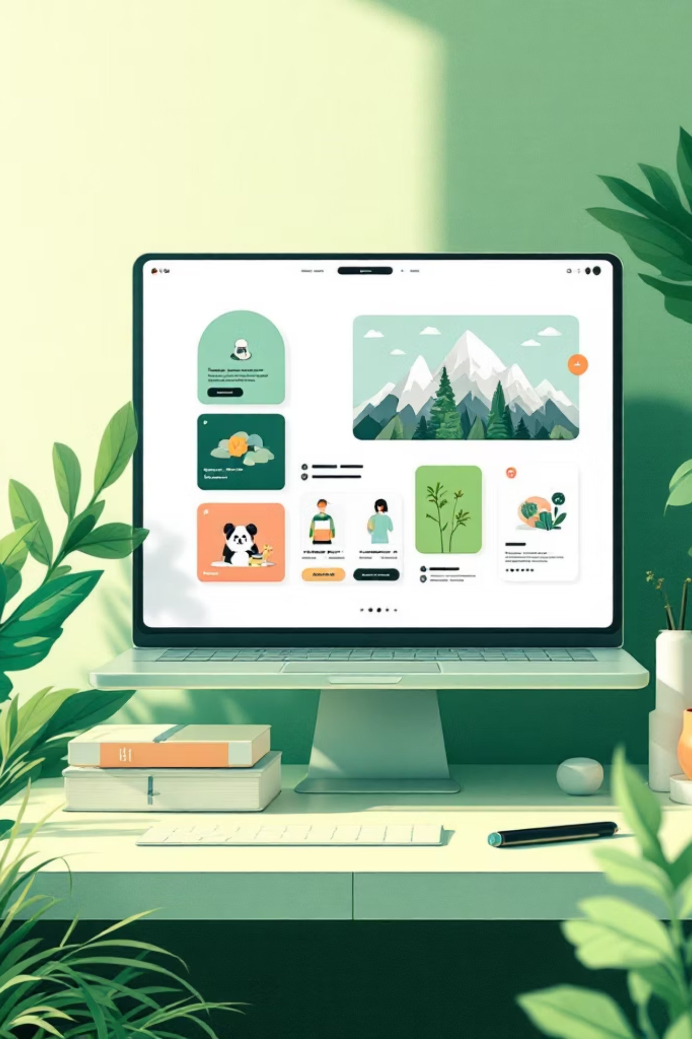
تجربة مستخدم محسّنة بالكامل
✅ التصميم الجديد
❌ التصميم القديم
سهولة في التنقل والبحث
تنظيم متناسق في الهيكل
وصول سريع للمحتوى المطلوب
تجربة موحدة عبر جميع الأجهزة
تعقيد في التنقل والبحث
تشتت في التصميم والهيكل
صعوبة في الوصول للمحتوى
تجربة غير متناسقة عبر الأجهزة

Slide 7


التوافق الكامل مع الموبايل
100%
60%
التوافق
نسبة المستخدمين
تصميم متجاوب يتناسب مع جميع الشاشات
يستخدمون الهواتف الذكية للوصول للموقع
تصميم متجاوب يوفر تجربة مثالية على الهواتف الذكية والأجهزة اللوحية، مع الحفاظ على جميع الوظائف والتصميم الكامل للموقع

Slide 8




المميزات الجديدة في الموقع
أرشيف المشروعات
أرشيف الأخبار
قاعدة بيانات شاملة للمشروعات مع معلومات مفصلة عن كل مشروع ووثائق مرفقة
نظام متكامل للأخبار والبيانات الصحفية مع إمكانية البحث والتصفية حسب التواريخ والأقسام
عرض PDF داخل الموقع
أرشيف المناقصات
إمكانية عرض وثائق PDF مباشرة دون الحاجة للتنزيل، مع خيارات البحث والتصفح
نظام إلكتروني لعرض وتحميل وثائق المناقصات والفرص الاستثمارية المتاحة

Slide 9
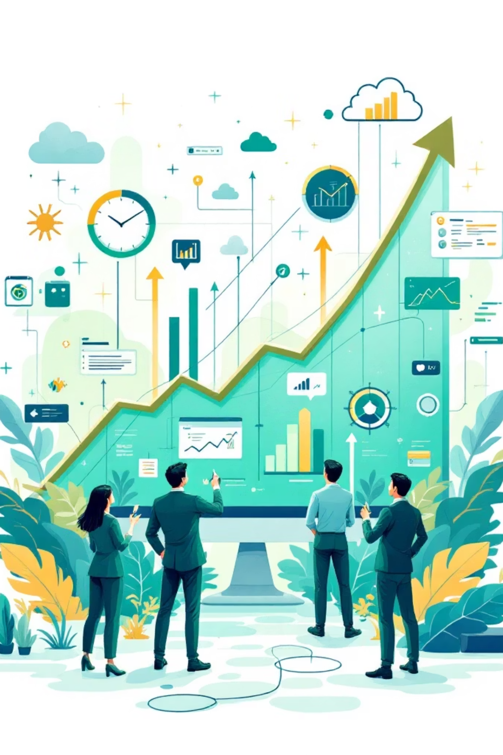




التأثير المؤسسي الشامل
تقليل التكاليف
خفض في تكاليف الصيانة والدعم الفني من خلال النظام المركزي المتكامل
تحسين التحصيل
زيادة في كفاءة عمليات التحصيل من خلال تحسين الوصول والتفاعل
رفع الكفاءة
تحسين في كفاءة الخدمات المقدمة وتقليل الوقت المستغرق للعمليات
تحسين الصورة
تعزيز الصورة الذهنية للمؤسسة من خلال الحضور الرقمي الحديث

Slide 10
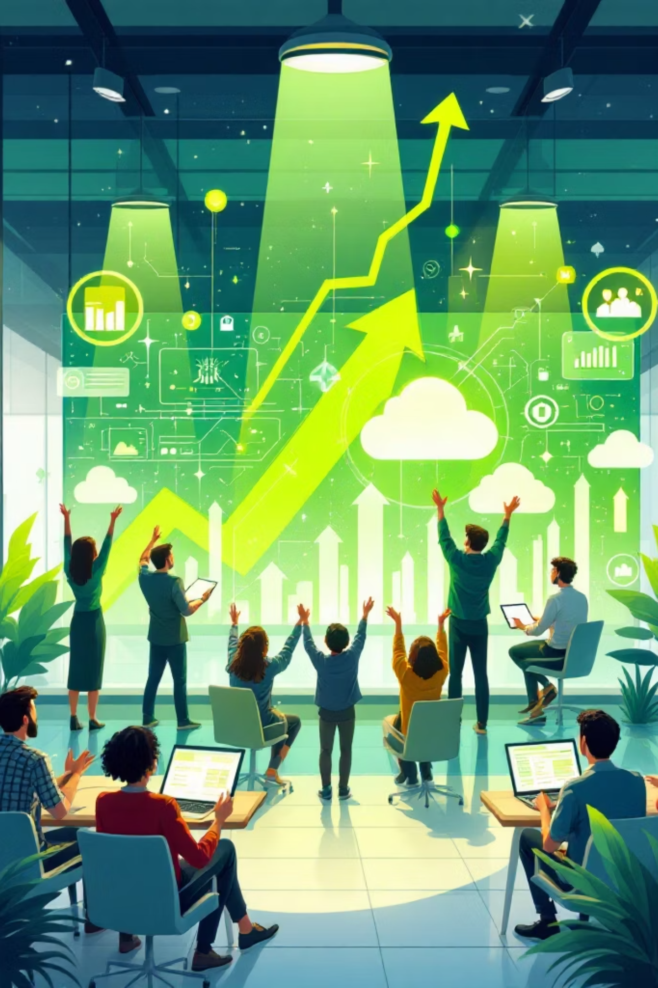
في عصرنا الحالي، أصبح التحول الرقمي عنصرًا حيويًا لاستدامة المؤسسات وتعزيز كفاءتها. هذا المشروع يمثل خطوة استباقية نحو مستقبل رقمي متكامل يخدم جميع المعنيين ويعزز من قدرة المؤسسة على تحقيق أهدافها الاستراتيجية
الاستثمار في التحول الرقمي اليوم هو استثمار في مستقبل المؤسسة وتميزها في المستقبل

Slide 11

Information Technology and Digital Transformation
الادارة العامة لتكنولوجيا المعلومات والتحول الرقمى
الاسئلة
والمناقشات
Thank You
مع تحيات الإدارة العامة لتكنولوجيا المعلومات والتحول الرقمى بشركة مياه الشرب والصرف الصحى بأسيوط والوادى الجديد

